Slide 1
POWER POINT 2016

Slide 2
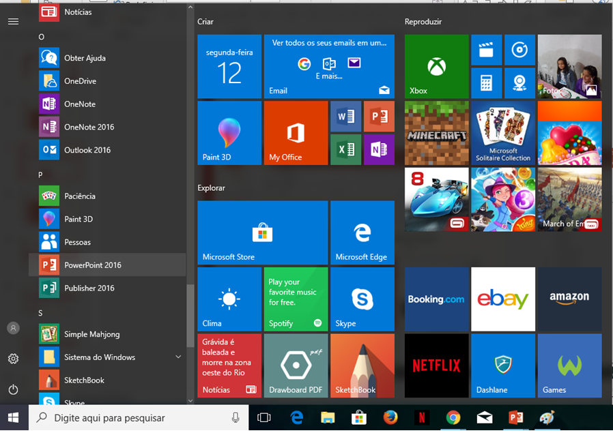
INICIANDO O POWER POINT

Slide 3
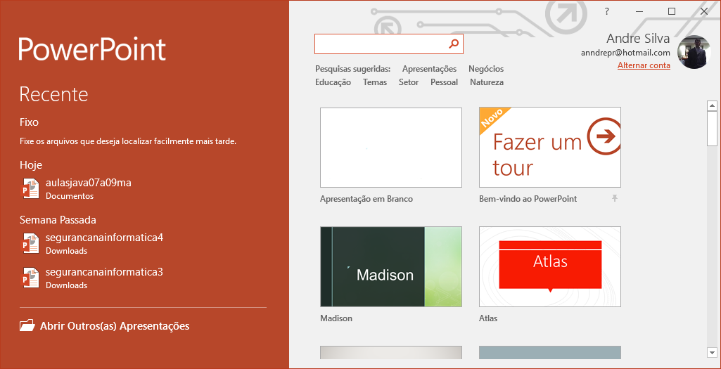
INICIANDO O POWER POINT

Slide 4
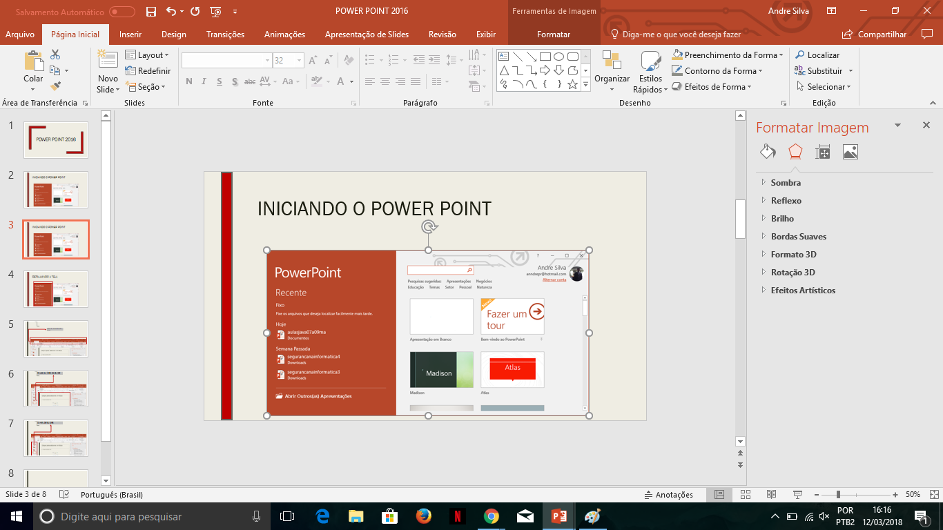
INICIANDO O POWER POINT

Slide 5
DETALHANDO A TELA

Slide 6
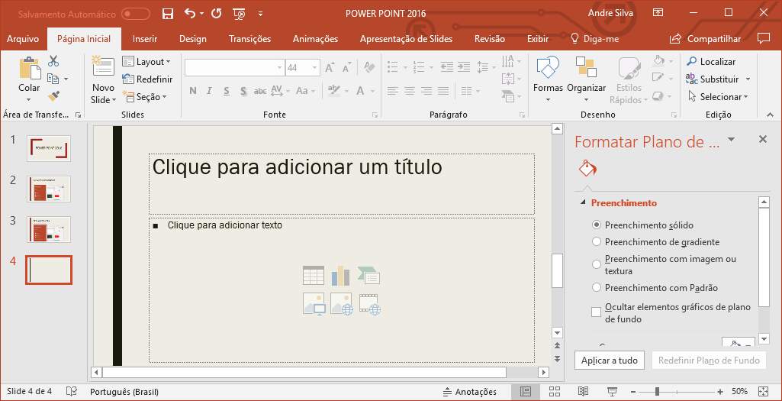
BARRA DE ACESSO RÁPIDO E GUIAS

Slide 7
PALCO OU ÁREA DO SLIDE

Slide 8
PAINEL DE SLIDES

Slide 9
FORMATAÇÃO DO PLANO DE FUNDO

Slide 10
FORMATAÇÃO DO PLANO DE FUNDO

Slide 11
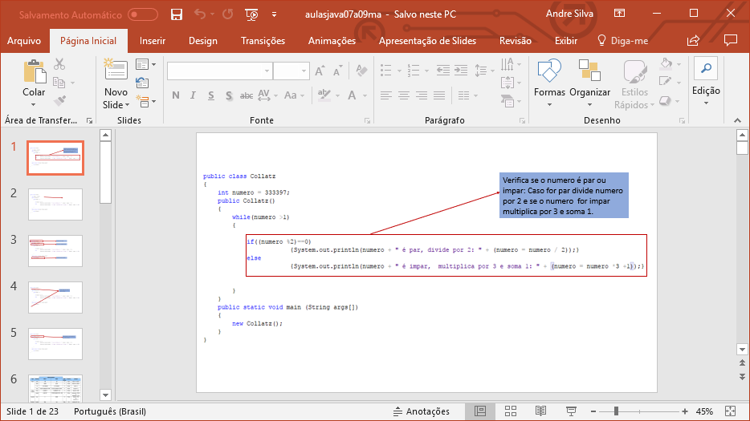
A GUIA PÁGINA INICIAL

Slide 12
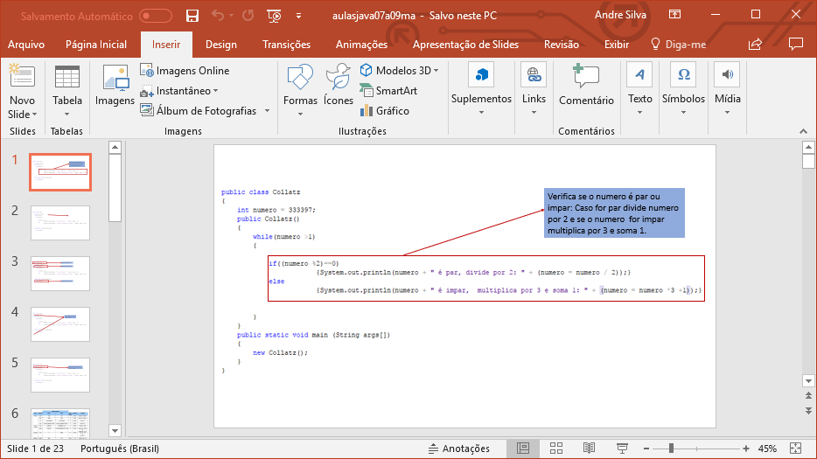
A GUIA PÁGINA INSERIR

Slide 13
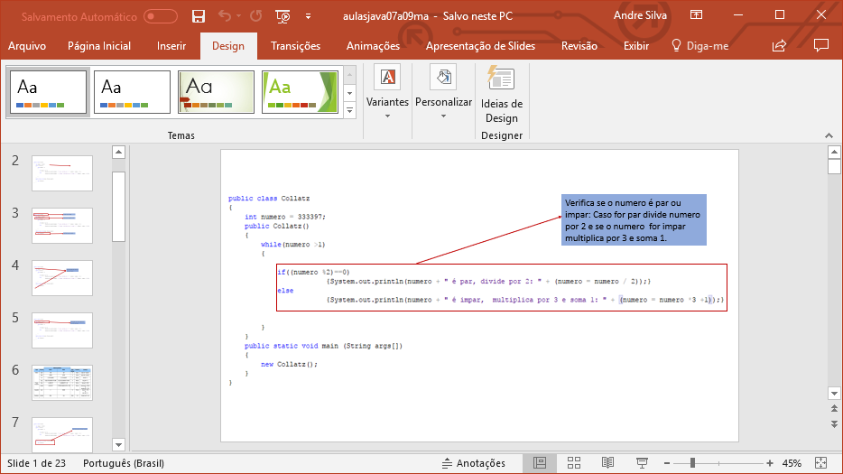
A GUIA PÁGINA DESIGN

Slide 14
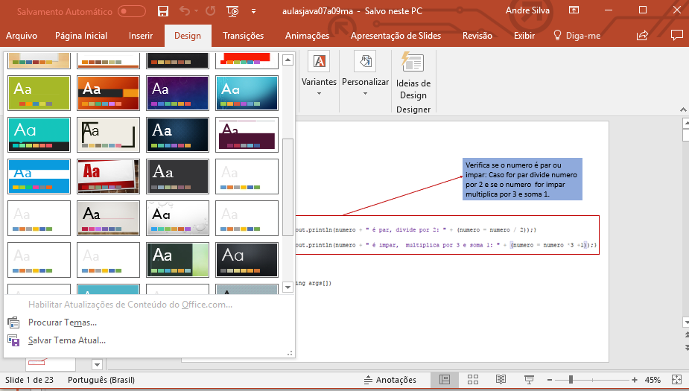
A GUIA PÁGINA DESIGN

Slide 15
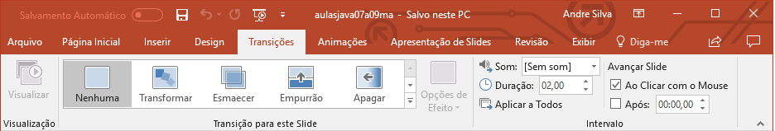
A GUIA TRANSIÇÃO

Slide 16
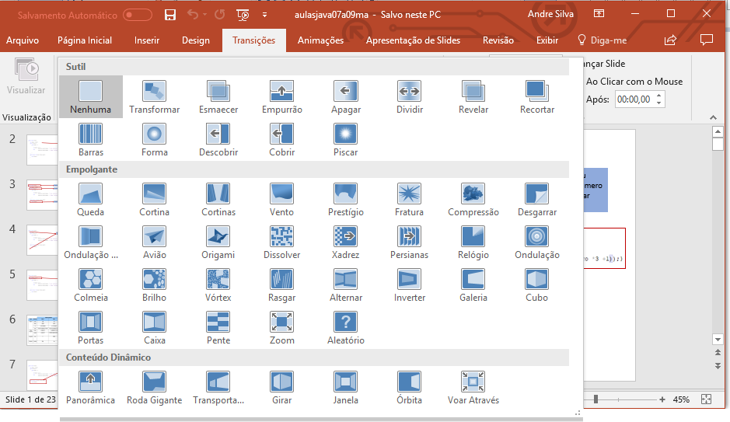
A GUIA TRANSIÇÃO

Slide 17
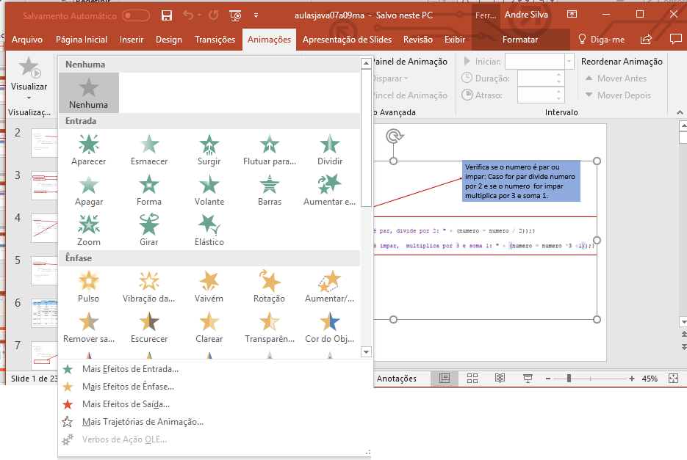
A GUIA ANIMAÇÃO

Slide 18
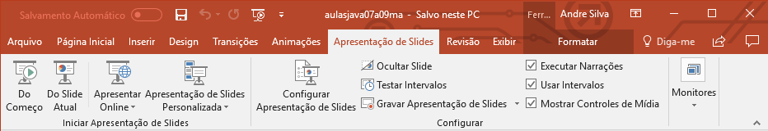
APRESENTAÇÃO DO SLIDE
VOCÊ TAMBÉRM PODE PRESSIONAR A TECLA F5.

Slide 19
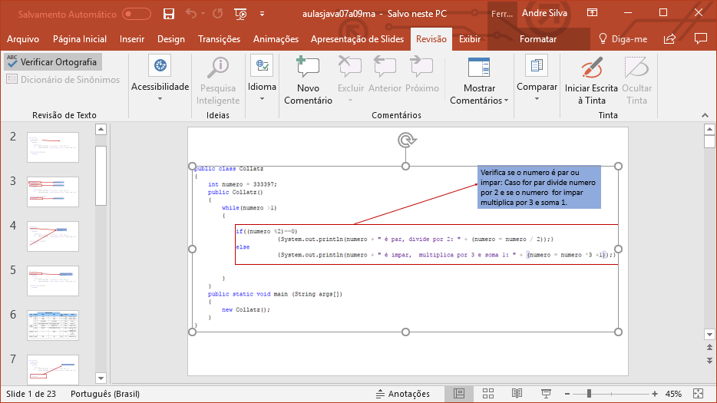
REVISÃO – VERIFICAR ORTOGRAFIA
VOCÊ TAMBÉRM PODE PRESSIONAR A TECLA F7.

Slide 20
REVISÃO – COMENTÁRIOS
INSIRA COMENTÁRIOS NA APRESENTAÇÃO.

Slide 21
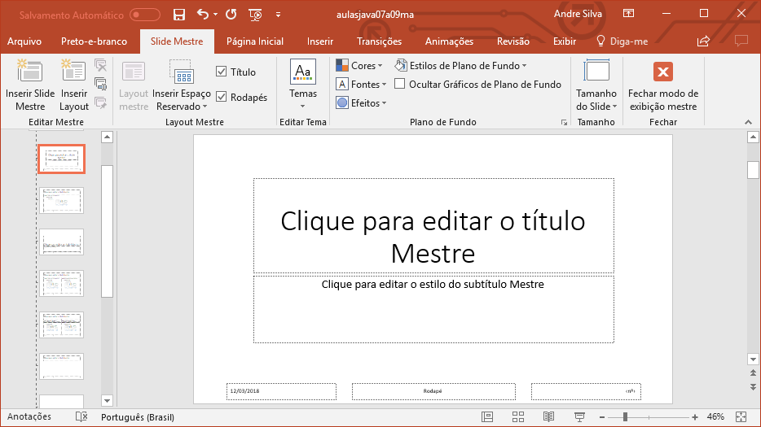
EXIBIR – SLIDE MESTRE

Slide 22
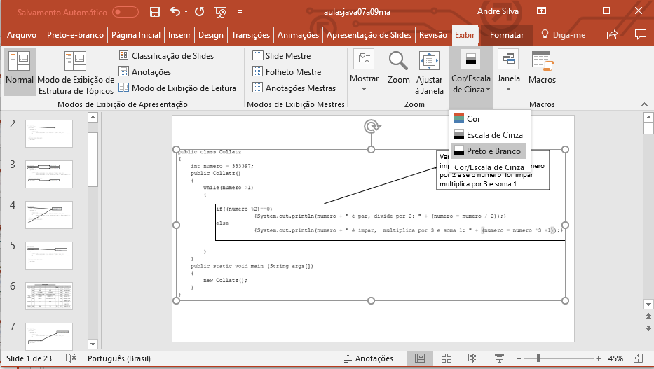
EXIBIR – ESCALA DE CINZA E PRETO

Slide 23
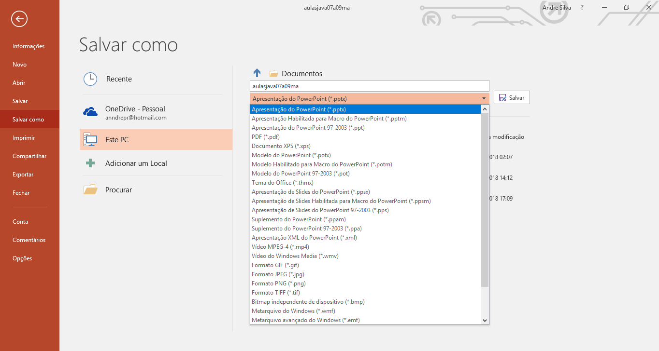
SALVAR COMO...

Slide 24
Como criar apresentações no Google Docs
Esta parte da aula foi retirada integralmente do site techmundo
http://www.techtudo.com.br/dicas-e-tutoriais/noticia/2012/05/como-criar-apresentacoes-no-google-docs.html

Slide 25
Se você está sem o pacote Office da Microsoft, e precisa fazer uma apresentação, uma boa alternativa, pode ser montar seu material no Google Docs (ou Google Drive).
Além de ficar disponível para acesso online, você pode solicitar colaborações e enviar o material por e-mail e também, fazer download em diversos formatos. Veja abaixo como como criar apresentações no Google Docs:

Slide 26
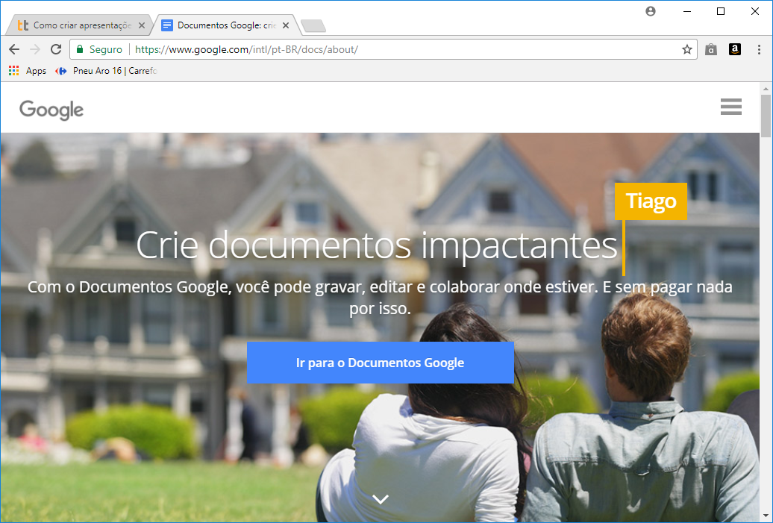
ACESSE O GOOGLE DOCS
https://www.google.com/intl/pt-BR/docs/about/

Slide 27
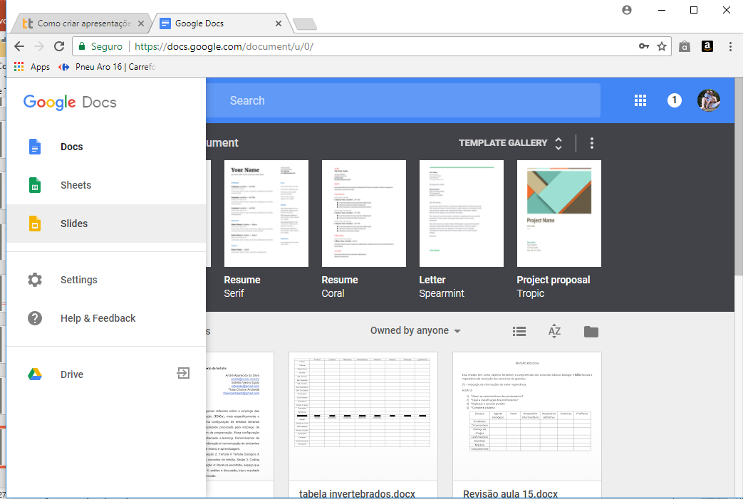
NO MENU SEGUNTE ESCOLHA A OPÇÃO SLIDE

Slide 28
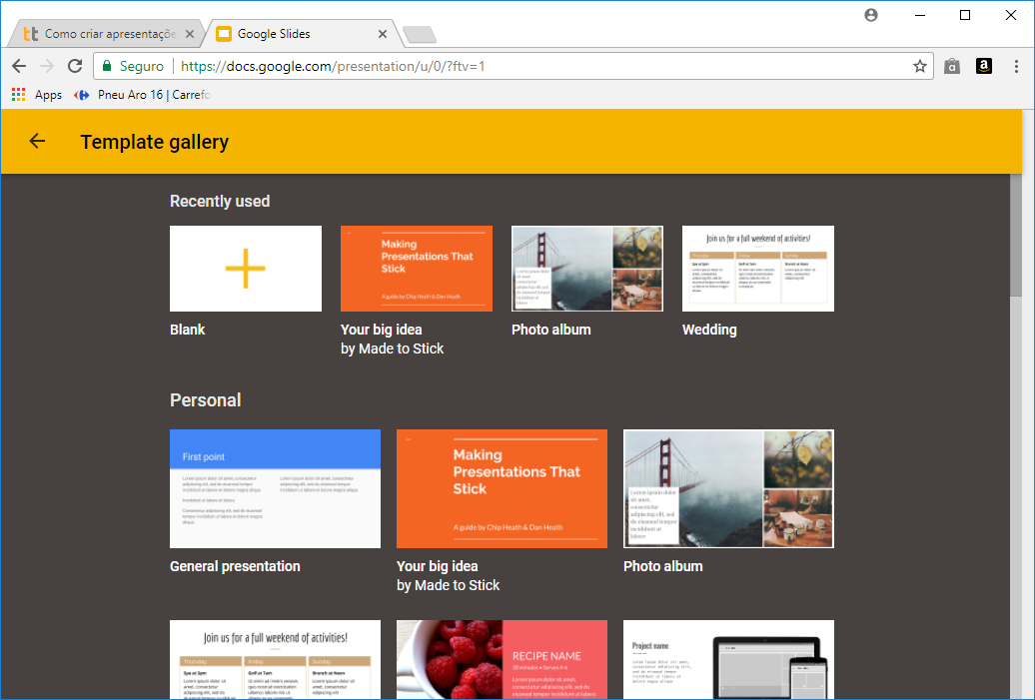
ESCOLHA UM TEMA PARA A APRESENTAÇÃO

Slide 29
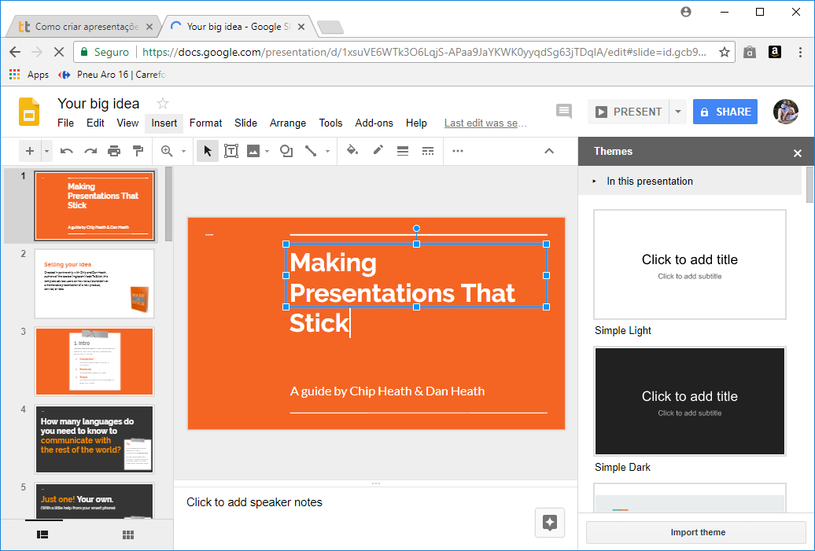
AGORA INSIRA AS INFORMAÇÕES NECESSÁRIAS

Slide 30
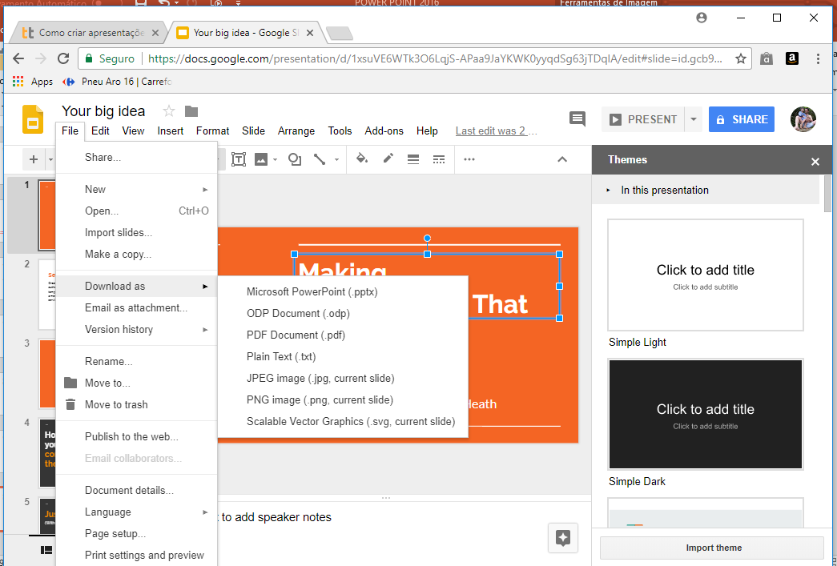
EXPORTANDO A APRESENTAÇÃO

Slide 31
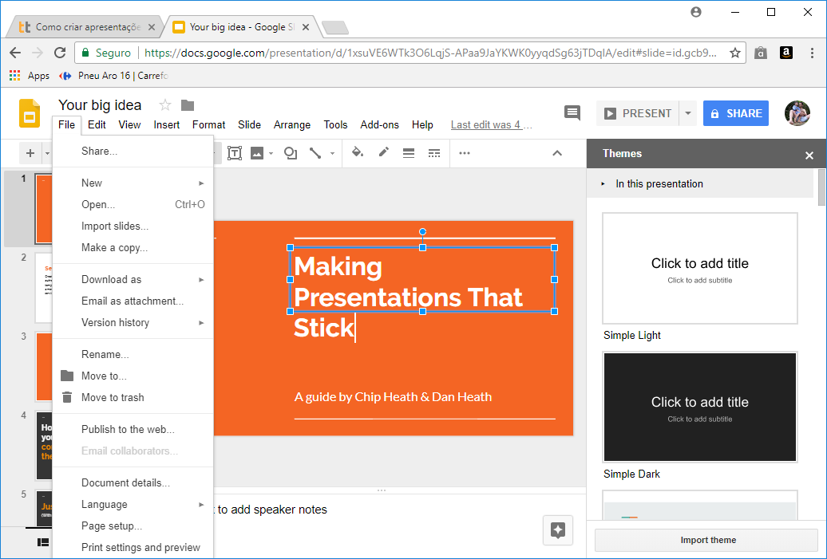
MENU ARQUIVO

Slide 32
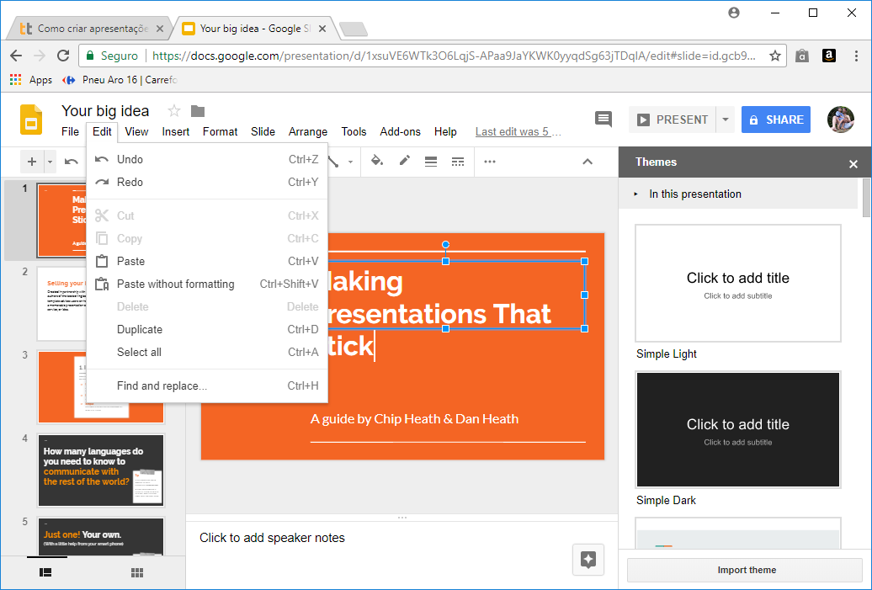
MENU EDITAR

Slide 33
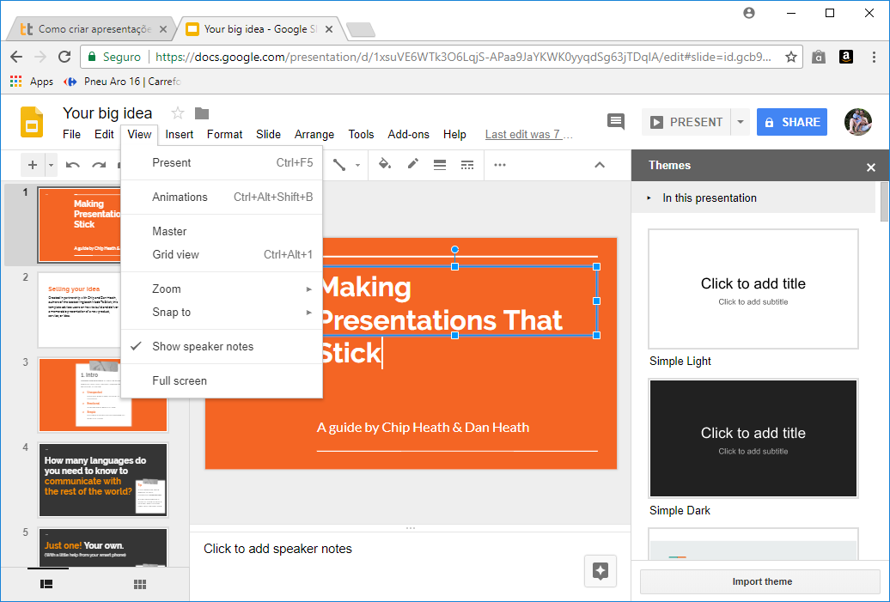
MENU VISUALIZAR

Slide 34
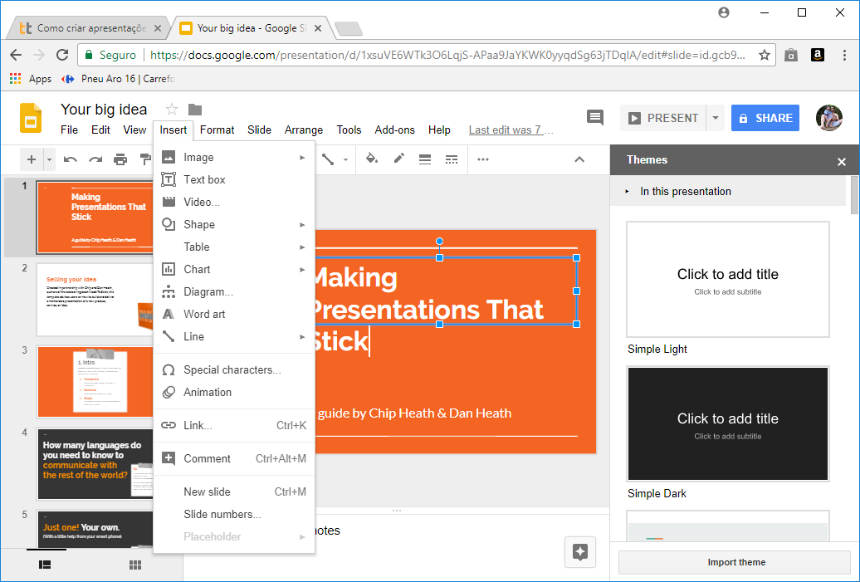
MENU INSERIR

Slide 35
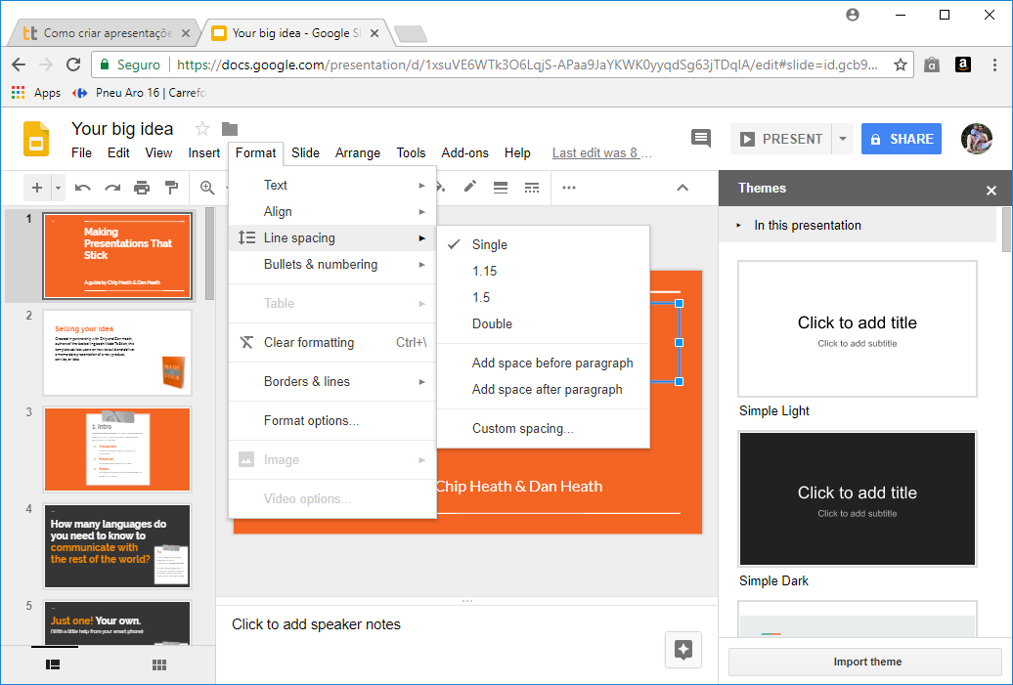
MENU FORMATAR

Slide 36
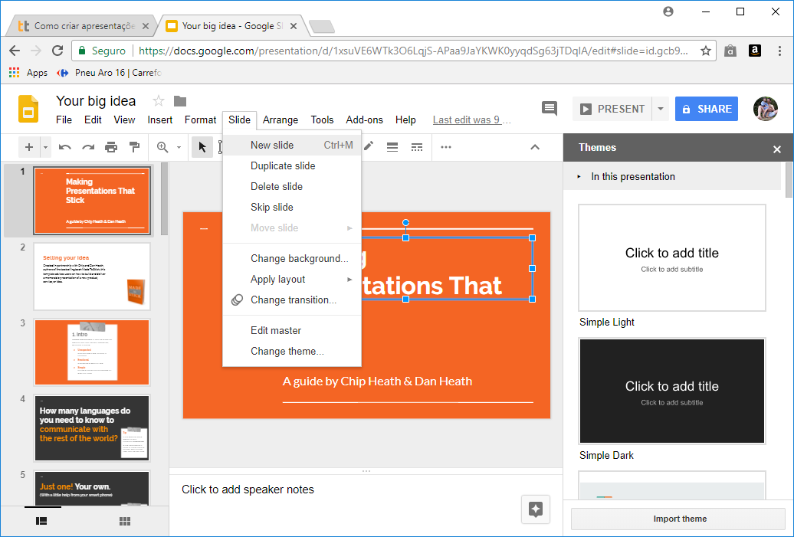
MENU SLIDE

Slide 37
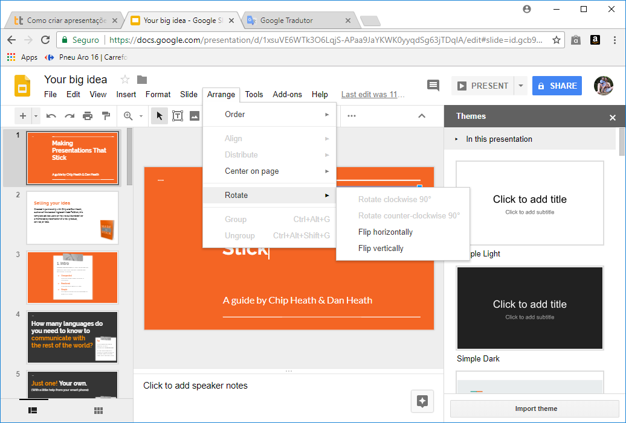
MENU ARRANGE (ORGANIZAR)

Slide 38
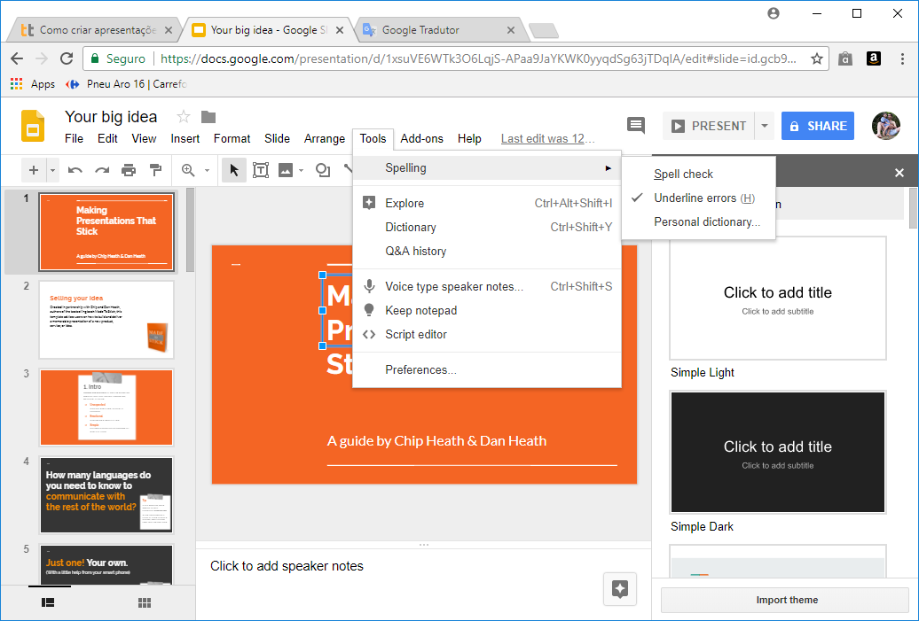
MENU TOOLS (FERRAMENTAS)

Slide 39
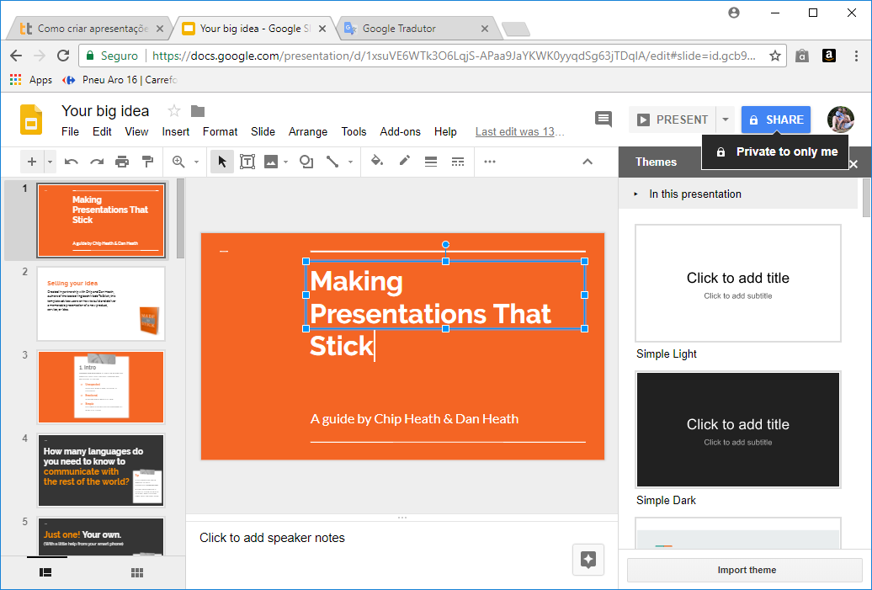
COMPARTILHAMENTO DA APRESENTAÇÃO

Slide 40
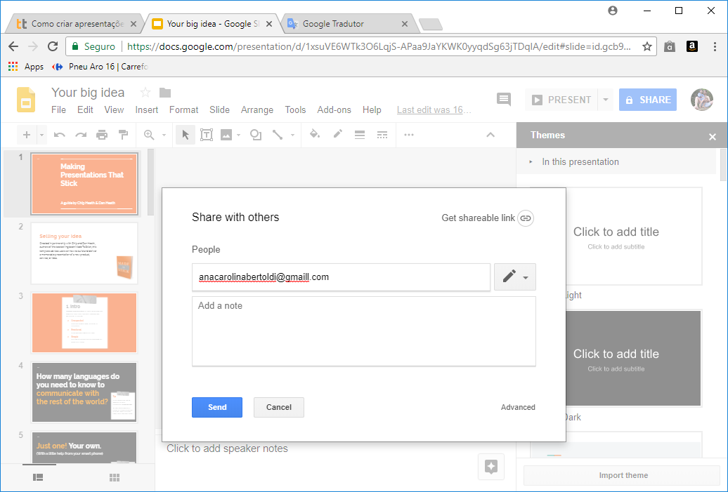
COMPARTILHAMENTO DA APRESENTAÇÃO

